Slide 1
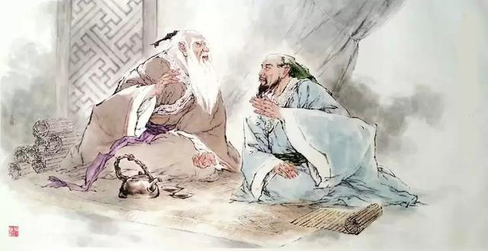
小蔡教书
齐桓晋文之事
安徽省宿城一中 蔡翔制作

Slide 2
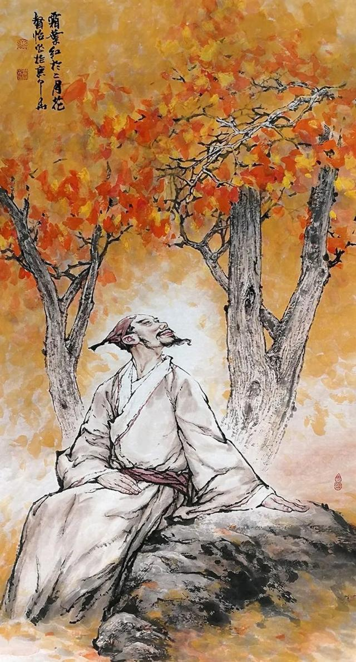
作品文学常识

Slide 3
【文学常识】
【孟子】（前372—前289年）,名轲,字子舆,战国时邹（现山东邹县东南）人。是战国时儒家学派的代表人物,曾受业于子思（孔子的孙子）的门人,30岁左右收徒讲学。44岁开始周游列国,晚年回到家乡讲学著述,直到去世。后世把他作为尊崇的偶像,到元、明时被称为“亚圣”。
【孟子的思想】在孟子的大思想的统摄之下,孟子的“王道”思想,宣传仁政,还提出“民为贵,社稷次之,君为轻”的民本思想,这充分体现了社会的民主和文明的正当的进步趋势,反映了大多数人的愿望,顺应了时代潮流,这就使他的学说有着深厚的民众基础,容易为多数人接受;而作为统治者,既然能够“王天下”,那么,这种学说就正好可以用来作为自己统治社会的工具,所以,他们会极力推行孟子的学说。孟子具有丰厚的学养,刚健的气质,机智应变的能力,不仅以“好辩”著称,而且极为善辩。

Slide 4
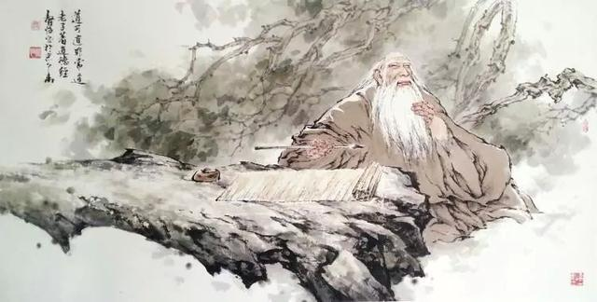
教材文本全解

Slide 5
【原文】齐宣王问曰:“齐桓、晋文之事【指齐桓公小白和晋文公重耳,春秋时先后称霸,为当时诸侯盟主。宣王有志效法齐桓、晋文,称霸于诸侯,故以此问孟子】,可得闻【使动,使……听到】乎？” 孟子对曰:“仲尼之徒,无道桓、文之事者【仲尼:孔子的字。道:述说,谈论。儒家学派称道尧舜禹汤文武等“先王之道”,不主张“霸道”,所以孟子这样说】,是以后世无传焉,臣未之闻也。无以【以,通“已”,停止】,则王乎？” 曰:“德何如则可以王矣？” 曰:“保民而王,莫之能御也【保:<使动>使……安定。莫之能御:没有人能抵御他。御:抵御,阻挡】。”
【译文】齐宣王问（孟子）说:“齐桓公、晋文公（称霸）的事,可以讲给我听听吗？”孟子回答说:“孔子这些人中没有讲述齐桓公、晋文公的事情的人,因此后世没有流传。我没有听说过这事。（如果）不能不说,那么还是说说行王道的事吧！”
（齐宣王）说:“要有什么样的德行,才可以称王于天下呢？”
（孟子）说:“使人民安定才能称王,没有人可以抵御他。”

Slide 6
【原文】 曰:“若寡人者,可以保民乎哉？” 曰:“可。” 曰:“何由知吾可也？” 曰:“臣闻之胡龁(hé)曰【齐王的近臣】:‘王坐于堂上,有牵牛而过堂下者,王见之,曰:“牛何之【<动>到……去】？”对曰:“将以衅（xìn）钟【古代新钟铸成,用牲畜的血涂在钟的缝隙中祭神求福,叫衅钟。衅,血祭】”王曰:“舍之！吾不忍其觳（hú）觫（sù）【恐惧颤抖的样子】,若【<代>这样的;这】无罪而就【<动>接近;靠近;趋向】死地。”对曰:“然则【既然如此,那么就】废衅钟与？”曰:“何可废也,以羊易【<动>交换】之”不识有诸【识:知道。诸:兼词,用于句末,相当于“之乎”】？” 曰:“有之。”
【译文】（齐宣王）说:“像我这样的人,能够保全百姓吗？”
（孟子）说:“可以。”（齐宣王）说:“从哪知道我可以呢？”（孟子）说:“我听胡龁说（我从胡龁那听说）:‘您坐在大殿上,有个人牵牛从殿下走过。您看见这个人,问道:‘牛（牵）到哪里去？’（那人）回答说:‘准备用它（的血）来涂在钟上行祭。’您说:‘放了它！我不忍看到它那恐惧战栗的样子,这样没有罪过却走向死地。’（那人问）道:‘那么既然这样,（需要）废弃祭钟的仪式吗？’你说:‘怎么可以废除呢？用羊来换它吧。’不 知道有没有这件事？”（齐宣王）说:“有这事。”

Slide 7
【原文】曰:“是心足以王矣。百姓皆以王为爱【<动>吝啬】也,臣固知王之不忍也。” 王曰:“然,诚有百姓者【<副>实在;确实】。齐国虽褊（biǎn）小【<形>窄小,指衣服或地方】,吾何爱一牛？即不忍其觳觫,若无罪而就死地,故以羊易之也。”
曰:“王无异【莫怪,不要感到奇怪】于百姓之以王为爱也。以小易大,彼恶（wū）【<代>哪里;怎么】知之？王若隐【<动>同情】其无罪而就死地,则牛羊何择【<名>区别】焉？”
【译文】（孟子）说:“这样的心就足以称王于天下了。百姓都认为大王吝啬（一头牛）。（但是）诚然我知道您是出于于心不忍（的缘故）。”
（齐宣王）说:“是的。的确有这样（对我误解）的百姓。齐国虽然土地狭小,我怎么至于吝啬一头牛？就是因为不忍看它那恐惧战栗的样子,就这样没有罪过却要走向死亡的地方,因此用羊去换它。”
（孟子）说:“您不要对百姓认为您是吝啬的感到奇怪。以小（的动物）换下大（的动物）,他们怎么知道您的想法呢？您如果痛惜它没有罪过却要走向死亡的地方,那么牛和羊又有什么区别呢？”

Slide 8
【原文】王笑曰:“是诚何心哉！我非爱其财而易之以羊也,宜乎百姓之谓我爱也【主谓倒装句,“百姓之谓我爱也”是“宜乎”的主语。之:助词,用在主谓之间,取消句子的独立性。】。” 曰:“无伤【没有什么妨碍】也,是乃仁术也！见牛未见羊也。君子之于禽兽也:见其生,不忍见其死;闻其声,不忍食其肉。是以君子远【<形作动>,远离】庖厨也。”王说【通“悦”。喜欢;高兴】曰:“《诗》云:‘他人有心,予忖（cǔn）度（duó）【揣测】之。’夫子之谓也【……说的就是……】。
【译文】齐宣王笑着说:“这究竟是一种什么想法呢？（我也说不清楚）,我（的确）不是（因为）吝啬钱财才以羊换掉牛的,（这么看来）老百姓说我吝啬是理所应当的了。”
（孟子）说:“没有关系,这是体现了仁爱之道,（原因在于您）看到了牛而没看到羊。有道德的人对于飞禽走兽:看见它活着,便不忍心看它死;听到它（哀鸣）的声音,便不忍心吃它的肉。因此君子不接近厨房。”齐宣王高兴了,说:“《诗经》说:‘别人有什么心思,我能揣测到。’说的就是先生您这样的人啊。

Slide 9
【原文】夫我乃行之,反而求之,不得吾心;夫子言之,于我心有戚戚焉【心动的样子,指有同感】。此心之所以合于王者何也？” 曰:“有复【<动>回复;回答】于王者曰:‘吾力足以举百钧【古代以30斤为一钧】,而不足以举一羽;明足以察秋毫之末【明:眼力。秋毫之末:鸟兽秋天生出的绒毛的尖端,喻极细小的东西】,而不见舆薪【一车薪柴】。’则王许之乎【<动>赞同】？” 曰:“否！”“今恩足以及禽兽,而功不至于百姓者,独何与？然则一羽之不举,为不用力焉;舆薪之不见,为不用明焉;
【译文】我这样做了,回头再去想它,却想不出是为什么。先生您说的这些,对于我的心真是有所触动啊！这种心之所以符合王道的原因,是什么呢？”
（孟子）说:“（假如）有人报告大王说:‘我的力气足以举起三千斤,却不能够举起一根羽毛;（我的）眼力足以看清鸟兽秋天新生细毛的末梢,却看不到整车的柴草。’那么,大王您相信吗？”
（齐宣王）说:“不相信。”（孟子说）:“如今您的恩德足以推及禽兽,而老百姓却得不到您的功德,却是为什么呢？这样看来,举不起一根羽毛,是不用力气的缘故;看不见整车的柴草,是不用目力的缘故;

Slide 10
【原文】百姓之不见保【受到保护或安抚。见:被】,为不用恩焉。故王之不王【大王不能以王道统一天下】,不为也,非不能也。” 曰:“不为者与不能者之形【具体的外在区别和表现】,何以异？” 曰:“挟（xié）太山以超北海【挟:夹在腋下。太山:泰山。超:跳过。北海:渤海】,语人曰:‘我不能。’是诚不能也。为长者折枝【同“肢”,为年长者按摩肢体】,语人曰:‘我不能。’是不为也,非不能也。故王之不王,非挟太山以超北海之类也;王之不王,是折枝之类也。”“老【<意动>敬重;尊重;敬养】吾老,以及人之老;幼吾幼,以及人之幼;【译文】老百姓没有受到爱护,是不肯布施恩德的缘故。所以,大王您不能以王道统一天下,是不肯干,而不是不能干。”（齐宣王）说:“不肯干与不能干在表现上怎样区别？”（孟子）说:“（用胳膊）挟着泰山去跳过渤海,告诉别人说:‘我做不到。’这确实是做不到。为长辈按摩,告诉别人说:‘我做不到。’这是不肯做,而不是不能做。大王所以不能统一天下,不属于（用胳膊）挟泰山去跳过渤海这一类的事;大王不能统一天下,属于对长辈按摩一类的事。尊敬自己的老人,进而推广到尊敬别人家的老人;爱护自己的孩子,进而推广到爱护别人家的孩子。

Slide 11
【原文】天下可运于掌【运转在手掌上,比喻称王天下很容易办到】。诗云:‘刑于寡妻,至于兄弟,以御于家邦【刑:同“型”<名作动>作榜样。寡妻:国君的正妻。御:治理。家邦:国家】。’言举斯心加诸彼而已【就是说把你爱自家人的心,推广到爱他人罢了】。故推恩足以保四海,不推恩无以保妻子。古之人所以大过【<动>超过;胜过】人者,无他焉,善推其所为而已矣！今恩足以及禽兽,而功不至于百姓者,独何与？权【<动>称量;衡量】,然后知轻重;度【<动>量（长短)】,然后知长短。物皆然,心为甚。王请度之【<动>思量,揣度】。
【译文】（照此理去做）要统一天下如同在手掌上转动东西那么容易了。《诗经》说:（做国君的）给自己的妻子作好榜样,推广到兄弟,进而治理好一家一国。说的就是把这样的心推广到他人身上罢了。所以,推广恩德足以安抚四海百姓,不推广恩德连妻子儿女都安抚不了。古代圣人大大超过别人的原因,没别的,善于推广他们的好行为罢了。如今（您的）恩德足以推广到禽兽身上,老百姓却得不到您的好处,这究竟是什么原因呢？用秤称,才能知道轻重;用尺量,才能知道长短,任何事物都是如此,人心更是这样。大王,您请思量一下吧！

Slide 12
【原文】抑王兴甲兵,危【<使动>,使……受到危害】士臣,构怨于诸侯【抑:选择连词,还是。危:使……受到危害。构怨:结仇】,然后快于心与？” 王曰:“否,吾何快于是！将以求吾所大欲也。” 曰:“王之所大欲,可得闻与？” 王笑而不言。曰:“为肥甘【<形作名>,肥美的食物】不足于口与？轻暖【<形作名>轻柔暖和的衣裘】不足于体与？抑为采色不足视于目与？声音不足听于耳与？便嬖(pián bì)【国王宠爱的近侍】不足使令于前与？王之诸臣,皆足以供之,而王岂为是哉！”
【译文】“还是说（大王）您发动战争,使将士冒生命的危险,与各诸侯国结怨,这样心里才痛快么？”齐宣王说:“不是的,我怎么会这样做才痛快呢？我是打算用这办法求得我 最想要的东西罢了。”
（孟子）说:“您最想要的东西是什么,（我）可以听听吗？”齐宣王只是笑却不说话。
（孟子）说:“是因为肥美甘甜的食物不够吃呢？又轻又暖的衣服不够穿呢？还是因为美女不够看呢？美妙的音乐不够听呢？左右受宠爱的大臣不够用呢？（这些）您的大臣们都能充分地提供给大王,难道大王真是为了这些吗？”

Slide 13
【原文】曰:“否,吾不为是也。”曰:“然则王之所大欲可知已:欲辟土地【<动>开辟;开垦;开设】,朝【〈动使动〉使……朝拜】秦、楚,莅中国【（lì）:居高临下,引申为统治。中国:指中原地带】,而抚四夷也【而:表并列。抚:安抚,使……归顺。四夷:四方的少数民族】。以若所为,求若所欲【以:凭借。若:如此。若:你】,犹缘【<动>攀援】木而求鱼也。”
王曰:“若是其甚与【若是:如此。甚:厉害】？”曰:“殆有甚焉【殆:<副>大概;恐怕。有:同“又”】。缘木求鱼,虽不得鱼,无后灾;以若所为,求若所欲,尽心力而为之,后必有灾。”
【译文】（齐宣王）说:“不是,我不是为了这些。”
（孟子）说:“那么,大王所最想得到的东西便可知道了:是想开拓疆土,使秦国、楚国来朝见,统治整个中原地区,安抚四方的少数民族。（但是）以这样的做法,去谋求这样的理想,就像爬到树上却要抓鱼一样。”齐宣王说:“真的像（你说的）这么严重吗？”
（孟子）说:“恐怕比这还严重。爬到树上去抓鱼,虽然抓不到鱼,却没有什么后祸;假使用这样的做法,去谋求这样的理想,又尽心尽力地去干,结果必然有灾祸。”

Slide 14
【原文】曰:“可得闻与？” 曰:“邹人与楚人战,则王以为孰胜？” 曰:“楚人胜。” 曰:“然则小固不可以敌大,寡固不可以敌众,弱固不可以敌强。海内之地,方千里者九,齐集有其一【<动>会集;聚集】;以一服八,何以异于邹敌楚哉！盖【<兼词>,何不】亦反【<动>通“返”】其本矣！今王发政施仁,使天下仕者皆欲立于王之朝,耕者皆欲耕于王之野,商贾皆欲藏于王之市,行旅皆欲出于王之涂【涂,通“途”,道路】
【译文】（齐宣王）说:“（这是什么道理）可以让我听听吗？”（孟子）说:“（如果）邹国和楚国打仗,那您认为谁胜呢？”（齐宣王）说:“楚国会胜。”（孟子）说:“那么,小国本来不可以与大国为敌,人少的国家本来不可以与人多的国家为敌,弱国本来不可以与强国为敌。天下的土地,纵横各一千多里的（国家）有九个,齐国的土地总算起来也只有其中的一份。以一份力量去降服八份,这与邹国和楚国打仗有什么不同呢？还是回到根本上来吧。（如果）您现在发布政令施行仁政,使得天下当官的都想到您的朝廷来做官,种田的都想到您的田野来耕作,做生意的都要（把货物）存放在大王的集市上,旅行的人都想在大王的道路上出入,

Slide 15
【原文】天下之欲疾【<动>痛心;憎恨】其君者,皆欲赴愬【通“诉”,控诉、控告】于王:其若是,孰能御之？” 王曰:“吾惛(hūn)【<形>神志不清;迷乱;糊涂】,不能进【<动>前进;向前移动】于是矣！愿夫子辅吾志,明以教我。我虽不敏【<形>机敏;聪明】,请尝试之！”曰:“无恒产而有恒心者【恒产:用以维持生活的固定的产业。恒心:安居守分之心】,惟士为能。若民,则无恒产,因无恒心。苟无恒心,放辟邪侈【放,侈都是纵逸放荡的意思。辟,邪都是行为不轨的意思】,无不为已。
【译文】各国那些憎恨他们君主的人都想跑来向您申诉。如果像这样,谁还能抵挡您呢？”
齐宣王说:“我糊涂,不能懂得这个道理。希望先生您帮助我（实现）我的愿望。明确的指教我,我虽然不聪慧,请（让我）试一试。”（孟子）说:“没有长久可以维持生活的产业而常有善心,只有有志之士才能做到,至于老百姓,没有固定的产业,因而就没有长久不变的心。如果没有长久不变的善心,（就会）不服从约束、犯上作乱,没有不做的了。

Slide 16
【原文】 及陷于罪,然后从而刑【<名作动>处罚】之,是罔(wǎng)【<动>通“网”,欺骗;陷害】民也。焉有仁人在位,罔民而可为也！是故明君制【<动>制定;规定】民之产,必使仰足以事父母,俯足以畜【<动>养活,赡养】妻子,乐岁终身饱【乐岁:丰收的年头.终:一年】,凶【<动>遇到饥荒】年免于死亡;然后驱【<动>驱赶;驱使】而之善【<动>做好事】,故民之从之也轻【<形>轻率;轻易】。今也制民之产,仰不足以事父母,俯不足以畜妻子,乐岁终身苦,凶年不免于死亡;此惟救死而恐不赡【<形>足;够】,奚【<副>怎么;为什么】暇治礼义哉！
【译文】等到（他们）犯了罪,随后用刑法去处罚他们,这样做是陷害人民。哪有仁爱的君主掌权,却可以做这种陷害百姓的事呢？所以英明的君主规定老百姓的产业,一定使他们上能赡养父母,下能养活妻子儿女;年成好时能丰衣足食,年成不好也不致于饿死。这样之后督促他们做好事。所以老百姓跟随国君走就容易了。如今,规定人民的产业,上不能赡养父母,下不能养活妻子儿女,好年景也总是生活在困苦之中,坏年景免不了要饿死。这样,只把自己从死亡中救出来,恐怕还不够,哪里还顾得上讲求礼义呢？

Slide 17
【原文】王欲行之,则盍反其本矣【<兼>何不;为什么不】！五亩之宅,树【<名作动>种】之以桑,五十者可以衣帛矣;鸡豚狗彘【<名>猪】之畜,无失其时,七十者可以食肉矣;百亩之田,勿夺【<动>失去;丧失】其时,八口之家,可以无饥矣;谨【<动>谨慎从事;重视】庠（xiáng）序之教【古代学校的名称。周代叫庠,殷代叫序】,申【<动>重申;重复】之以孝悌【<动>敬爱兄长】之义,颁【<形>通“斑”】白者不负戴于道路矣。老者衣帛食肉,黎【<形>黑色】民不饥不寒,然而不王者,未之有也。”
【译文】大王真想施行仁政,为什么不回到根本上来呢？（给每家）五亩地的住宅,种上桑树,（那么）五十岁的人就可以穿上丝织的衣服了;鸡、小猪、狗、大猪这些家畜,不要失去（喂养繁殖的）时节,七十岁的人就可以有肉吃了;一百亩的田地,不要（因劳役）耽误了农时,八口人的家庭就可以不挨饿了;重视学校的教育,反复地用孝顺父母,尊重兄长的道理叮咛他们,头发斑白的老人便不会再背着、顶着东西在路上走了。老年人穿丝衣服吃上肉,老百姓不挨饿受冻,如果这样还不能统一天下,那是没有的（事情）。”

Slide 18
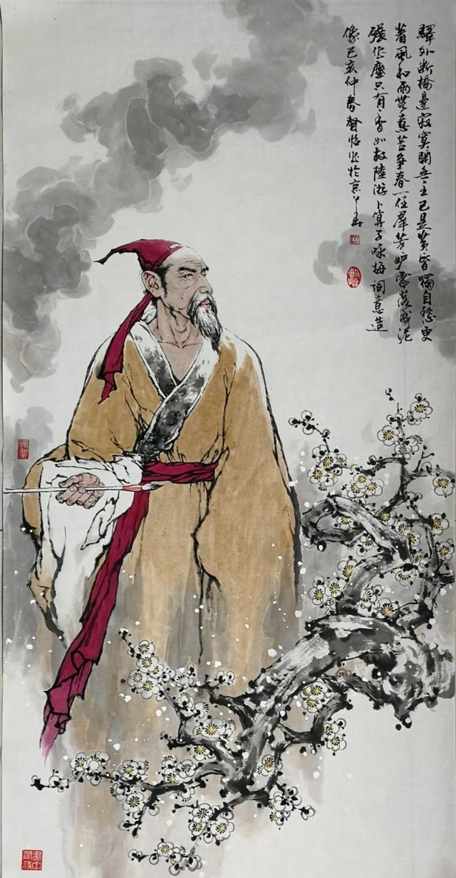
高考考纲必考常见虚词·因 且

Slide 19
【高考考纲必考常见虚词·因】
因利乘便,宰割天下,分裂山河《过秦论》因地制宜
【解析】介词,依靠、凭借
罔不因势象形,各具情态《核舟记》 因材施教
【解析】介词,因袭、沿用、依照
请以剑舞,因击沛公于坐。《鸿门宴》 因势利导
【解析】介词,趁着,趁机
因宾客至蔺相如门谢罪。《廉颇凌相如列传》
【解析】介词,通过,经由
以是人多以书假余,余因得遍观群书《送东阳马生序》因噎废食
【解析】介词,表示原因,相当于“由于”“因为”“因此”
于今无会因。《孔雀东南飞》前因后果
【解析】名词,可以译为“原因、机会”“机缘”。
项王即日因留沛公饮。《鸿门宴》
【解析】副词,于是,就。
蒙故业,因遗策。《过秦论》
【解析】动词,沿袭,继续

Slide 20
【高考考纲必考常见虚词·因】
【2020•全国卷Ⅰ】新政日下,轼于其间,每因法以便民,民赖以安。
《庖丁解牛》：“批大郤,导大窾,因其固然。”
【2017·山东卷】后因酒过为有司所纠,帝亮其情,亦未加黜责。
【2021•浙江卷】其间景山所称道而仆所不愿为者,因事往问,幸而时中
【2013·上海卷】生乃以它事谒弼,而因达览书。
【2012·辽宁卷】民咸呼舞,以为数十年来所未有,因即河漘立石以纪其事。
【2012·湖北卷】因共谈《易》,剖析入微,济所未闻,叹不能测。
【解析】<动>依照
【解析】<介>介绍动作行为发生的原因,“因为”、“由于”。
【解析】<介>介绍动作行为的依据,“通过”“依靠”“凭借”
【解析】<介>介绍动作行为发生的条件,“趁机”、“趁着”。
【解析】<副>就；于是。
【解析】<连>于是；因为。

Slide 21
【高考考纲必考常见虚词·且】
【2013·安徽卷】今足下弃反天性,捐冠带,欲以区区之越与天子抗衡为敌国,祸且及身矣！
《游褒禅山记》：“不出,火且尽。”
【2017·全国卷Ⅱ】憙以因疾报杀(憙认为趁仇人患病而报仇),非仁者心,且释之而去
《梦游天姥吟留别》：“且放白鹿青崖间。”
【2021•浙江卷】既师其意,又师其辞,何患？且嗜退之文辞,欲诱人同所乐也。
《烛之武退秦师》：“且君尝为晋君赐矣。”
【2011·天津卷】且如国初时,府州县志书成
《廉颇蔺相如列传》：“且庸人尚羞之,况于将相乎？”
《鸿门宴》：“臣死且不避,卮酒安足辞？”
【解析】<副>将要；将近。
【解析】<副>暂且；姑且。
【解析】<连>而且；况且；并且。表示递进或并列
【解析】<连>即使；即或。表示假设关系、让步关系。
【解析】<副>尚；尚且

Slide 22
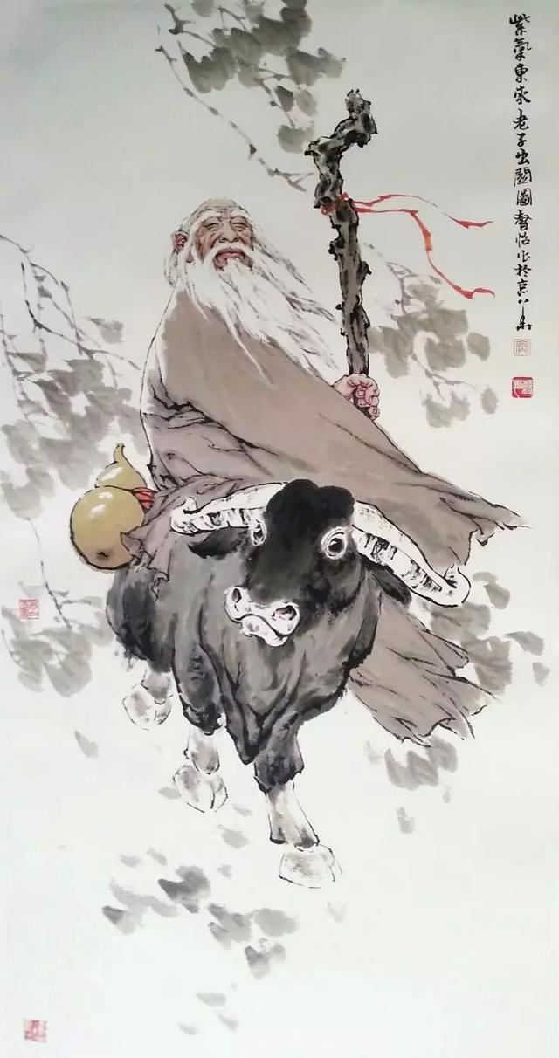
高考文言文知识点积累·双音双义词

Slide 23
【2021•全国甲卷】每纵游骑剽掠,小不利辄引去,徜徉无斗志。
【剽(piāo)掠】抢劫掠夺。[剽]<动>抢劫；掠夺。
《阿房宫赋》：“剽掠其人,倚叠如山。”
【徜徉(cháng yáng)】徘徊,盘旋往返/彷徨,心神不宁/安闲自得
【2021•全国甲卷】若欲货财,汉以玉帛赐单于,有故事,宣许之。
【故事】先例；成法。
【2021•全国乙卷】皆今门下覆视,有据法当死而情可矜者,录状以闻。
【覆视】查核,查看。[覆]<动>审察。
《汉书·李寻传》：“反覆覆愚臣之言。”
【2021•全国新高考Ⅱ卷】知大功不遂,感激发病
【感激】情绪激动。(延伸)激动,有生气/衷心感谢。【2020•全国卷Ⅱ】药师跋扈,府事皆专行,安中不能制,第曲意奉之,故药师愈骄。
【跋扈】专横暴戾
【曲意】委曲己意而奉承别人

Slide 24
【2020•江苏卷】（1）无何,姑钱恭人婴疾且亟,则尽斥鞶珥授方伯公,俾迎医,医无问遐近。
【遐近】远近；遐:<形>远。《归去来兮辞》“时矫首而遐观”
【2019·北京卷】吾无取乎尔也
【无取】没有……选取,无所采纳
【2018·全国卷Ⅱ】(2)一岁断狱,不过数十,威风猛于涣,而文理不及之。
【文理】文采义理
【2018·全国卷Ⅲ】(2)愚人村野无所知,若以叛逆蔽罪,恐辜好生之德。
【好生】爱惜生灵
【2018·浙江卷】(1)既得其理,不徒诵之,以夸诳于人,必也蹈而行之
【夸诳】夸大欺骗
【2018·天津卷】(1)面广池、目列岫（xiù）者,谓之山光亭。
【广池、列岫】宽广的池水、排列的峰峦
【2017·全国卷甲卷】(1)帝曰:“吏奉法,律不可枉也,更道它所欲。”王无复言
【无复】没有再……

Slide 25
【2016·江苏卷】（1）汝则已矣,还教子读书,以期不坠先业。
【则已】算了；则:<连>表示顺承,相当于“就”。
已：<动>完毕；完了。《苏武传》：“剑斩虞常已。”
【2014·湖北卷】(3)为吏者宜宣布德泽,为民除疾苦,宁少数匹驴耶？
【少数】缺少几头；（附录译文）难道还缺少几头驴吗？
【2013·湖南卷】⑴备与亮非旧,又以其年少,以诸生意待之。
【生意】（附录译文）把他当作一般书生看待
【2012·重庆卷】②是日将归,有物啸于山者,商惊祝曰：“为王公耶？果尔,当三啸止。”如其言。
【果尔】果真如此
【2011·辽宁卷】(2)庆礼在人苦节,为国劳臣,一行边陲,三十年所。
【苦节】艰苦地守节操。苦：<形>艰苦；困苦。
（附录译文）宋庆礼做人坚守节操,是国家的功臣,一去边境任职,就是三十来年

Slide 26
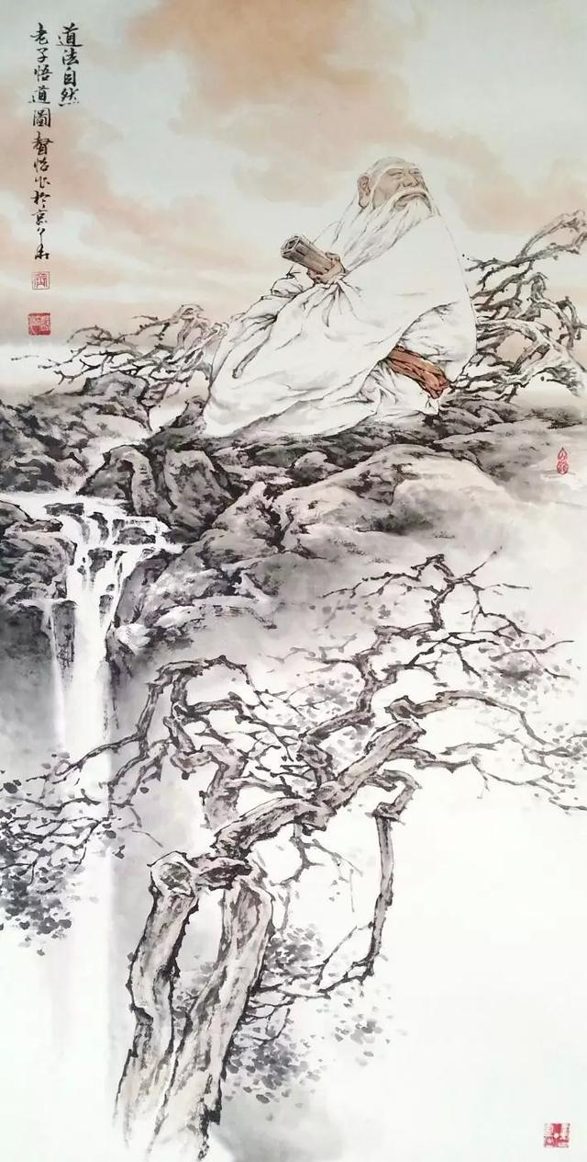
高考语言文字应用知识点积累
成分残缺或赘余

Slide 27
【汉语中单句正常的语序】
状语,（定语）主语+状语+谓语+补语（定语）宾语
句子成分可以省略,但省略是有条件的、明确的,省去的词语可以补出来,但必要的成分不能欠缺,否则句子的结构不完整。
【2021•全国甲卷】
……通过学习烧莱做饭还会增强学生对家务劳动的理解与认知,有助于在和家人的相处中更懂得体谅、更懂得感恩、更懂得分担……
【解析】滥用介词“通过”导致句子缺少主语,应删去
【成分残缺·介词缺失】
【2020•全国卷Ⅱ】……就文字本身来说,汉代学者总结的“六书”的方法在甲骨文基本都已出现,已经说明它是成熟的文字……
【解析】“在甲骨文”一句成分残缺,应在后面加上“中”,即“在甲骨文中”

Slide 28
【历年高考真题】联合国设立“国际家庭日”的目的,是为了促使各国政府和民众更加关注家庭问题,提高家庭问题的警觉性,促进家庭的和睦与幸福。
【解析】介词缺失,“提高家庭问题的警觉性”应为“提高对家庭问题的警觉性”
【历年高考真题】科学工作者需要开阔的心胸,就是和自己学术观点不一样的同行也应坦诚相待,精诚合作。
【历年高考真题】苏通大桥建造的初衷是,拉近苏北、苏南的距离,进一步推动江苏省沿江开发战略的实施,具有十分重要的意义。
【历年高考真题】在网络时代到来以后,争鸣性质的学术文章,更强调要得到作者本人认可的文本为学术争论的起点。
【解析】“同行”缺少介词支配,在“和”字前加“与”;
【解析】“进一步推动江苏省沿江开发战略的实施”前缺少介词“对”
【解析】缺介词“以”,改为“更强调要以得到作者本人认可的文本为学术争论的起点”。

Slide 29
【2020•浙江卷】新冠肺炎疫情来势汹汹,严重威胁全人类的健康与福祉,也暴露了全球公共卫生治理上的短板,推进全球公共卫生治理体系改革的必要性。
【解析】“推进全球公共卫生治理体系改革的必要性”一句谓语残缺,应在该句前面加上“凸显”。
【成分残缺·谓语缺失】
【2019•浙江卷】近年来,《战狼Ⅱ》《流浪地球》等一批精良艺术品质和积极价值取向的文艺作品受到观众广泛认可,这充分证明过硬品质是新时代文艺实现文化引领的基本条件。
【解析】成分残缺,在“一批”后面补出动词“具有”
【历年高考真题】级主管部门最近又发动了全面的质量大检查运动,要在这个运动中建立与加强技术管理制度等一系列的工作。
【解析】应在“建立”前加“完成”（完成……工作）。【历年高考真题】本栏目将各地电视台选送的歌舞曲艺、风情民俗、文化娱乐和体育活动等方面的节目,加以重新编排、组合和润色,进行的再创作。

Slide 30
【历年高考真题】本栏目将各地电视台选送的歌舞曲艺、风情民俗、文化娱乐和体育活动等方面的节目,加以重新编排、组合和润色,进行的再创作。
【解析】原句“将……”分明是设想“怎么样”,属于行为；后面“……的再创作”说的是“是什么”,属于结果。“本栏目”后加“是”句子就完整、通顺了,即“本栏目是……的再创作”。
【2021•全国乙卷】由于空间和时间不断压缩,大大增强了互动性,有助于社会交往效率显著提高
【解析】缺少主语,前面的句子“由于空间和时间不断压缩”是介词结构,不能作主语。
【成分残缺·主语缺失】
【2021•天津卷】随着科技的进步,使劳动的内容和环境发生了很大的变化
【解析】同时使用介词“随着”和“使”导致句子缺少主语,删掉“随着”或者“使”
【2020•全国卷Ⅰ】由于文人士大夫参与到印章的创作中,使这门从前主要由工匠传承的技艺,增加了人文意味

Slide 31
【2020•全国卷Ⅰ】由于文人士大夫参与到印章的创作中,使这门从前主要由工匠传承的技艺,增加了人文意味
【解析】“由于……使”,介词误用造成主语缺失
【2017·全国卷甲卷】书法是我国优秀的传统文化,近年来在教育部门大力扶持下,使得中小学书法教育蓬勃发展,学生水平大幅提高。
【解析】成分残缺,缺主语,可去掉“在”和“下”,或去掉“使得”。
【2016·全国卷Ⅲ】随着技术的进步和经验的积累,再加上政策的扶持,使得我国自主品牌汽车进入快速发展时期,各种创新产品层出不穷。
【解析】主语残缺,删去“随着”
【2020•天津卷】据《太平广记》记载了岐州富豪开设的私家旅馆,可以容纳千人食宿,不可谓世所罕见。
【解析】缺少主语,可以删除“据”,并把“了”改为“的”,让“私家旅馆”做后面句子的主语
【2019·全国卷Ⅰ】正因为古琴音量小,使得它是直接和你的心进行交流的乐器,是最个人化的乐器

Slide 32
【2019·全国卷Ⅰ】正因为古琴音量小,使得它是直接和你的心进行交流的乐器,是最个人化的乐器
【解析】“因为”的存在让句子无主语。
【2018·浙江卷】观众跟随着这档浸润理想情怀的节目,回顾科学技术的研发过程,感知科学家的创造力,把握时代的脉搏,激发前进的动力,受到各界一致好评。
【解析】缺少主语,“受到各界一致好评”的是“这档节目”,而不是前一句子中的主语“观众”。
【2017·天津卷】河道综合治理工程完成后,将为尽早实现京津冀北运河全线通航打好基础,并将成为北运河的一个重要旅游节点。
【解析】成分残缺,最后一个分句缺少主语,加上“该段”【2021•浙江卷】承担起调动各种文化力量、科技力量以及市场力量,为中华民族的伟大复兴、为人民所向往的美好生活、为中国价值更受世人尊重
【解析】“承担”缺少宾语中心语,应在最后加上“的重任”。

Slide 33
【2016·全国卷Ⅱ】国务院近日发布盐业体制改革方案,提出不再核准新增食盐定点生产批发企业,取消食盐批发企业只能在指定范围内销售,允许它们开展跨区域经营。
【解析】成分残缺,“取消”缺少宾语“政策”
【成分残缺·宾语缺失】
【2016·山东卷】学校宿舍、教学楼等人群密集区,一旦发生火灾,后果不堪设想,因此学生掌握火灾中自救互救相当重要。
【解析】成分残缺。“学生掌握火灾中自救互救”中的动词“掌握”缺少宾语,可以在“互救”后加“的方法”
【2016·浙江卷】面对电商领域投诉激增的现状,政府管理部门和电商平台应及时联手,打击侵权和制售假冒伪劣商品,保护消费者的合法权益。
【解析】成分残缺,“打击”缺宾语,应在“商品”后面加上“的不当行为”
【2016·浙江卷】据报道,某市场被发现存在销售假冒伪劣产品,伪造质检报告书,管理部门将对此开展专项检查行动,进一步规范经营行为。
【解析】成分残缺,应在“报告书”后加“的情况”

Slide 34
【2020•全国卷Ⅲ】中国人之所以为中国人的特性,不是生理的因素,而是文化的、精神的的因素；
【解析】“因素”赘余
【成分赘余】
【2017·天津卷】随着厂商陆续推出新车型,消费者又再次将目光聚焦到新能源车上,不少新能源车的增长在15%到30%左右。
【解析】语义重复,“又”与“再次”重复
【2015·山东卷】说到人才培养,人们往往想到要学好各门课程的基础理论,而对与这些理论密切相关的逻辑思维训练却常常被忽视。
【解析】成分赘余,应删去“被”。
【2015·浙江卷】据说当年徽州男人大多出外经商,家中皆是妇孺及孩童,为了安全,徽州的古村落老宅子大多为高墙深院、重门窄窗的建筑。
【解析】成分赘余,“妇孺”包括“孩童”
【高考常见成分赘余】
1.实属是 2.非是 3.被应邀 4.被当选 5.被贻笑大方
6.头上……谢顶 7.您的令爱 8.未来……远景

Slide 35
【高考常见成分赘余】
9.公诸于世
【例】驻伊美军虐囚丑闻公诸于世后,美国总统乔治•布什也意识到问题的严重性,竭尽全力进行处理,以减少此事对其声望的影响。
【讲析】“诸”是“之于”的合音词,词义已含有“于”。“诸”字应改为“之”字。
10.累计……总共 11.累计有 12.让内行人贻笑大方
13.截止日期的最后一天 14.永远长眠 15.提前预支
16.不合法、不透明的暗箱操作 17.大约……左右
18.万一若 19.如果要是…… 20.随便苟同
21.长期以来的夙愿 22.防止不要……
23.不可缺少的必需品 24.折射反映出……
25.先后陆续…… 26.各种……繁多的……
27.大多数莘莘学子 28.悬殊很大
29.出乎……意料之外 30.凯旋归来（凯旋而归）
31.连续……蝉联冠军

Slide 36
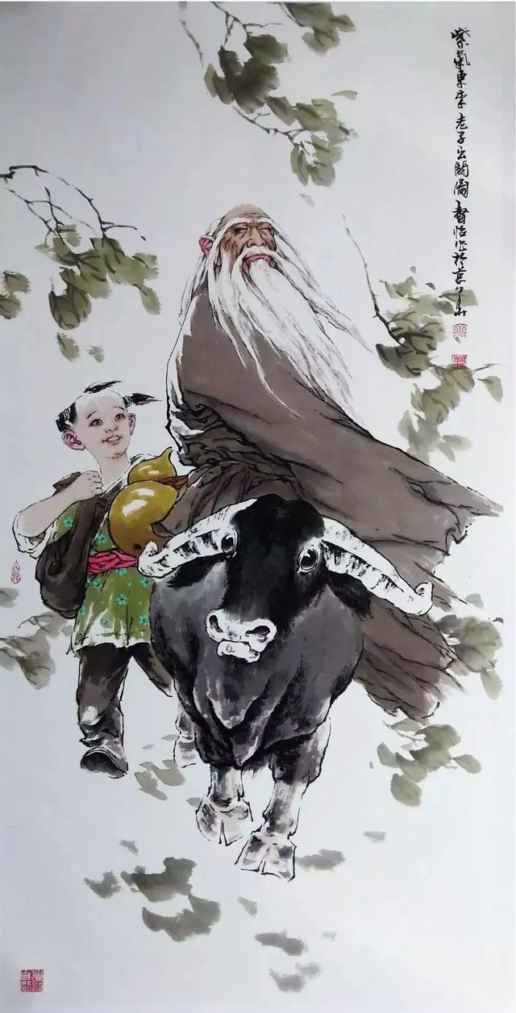
宿城一中2021级高一阶段性培养训练（柒）

Slide 37
【2022届广东省高三省示范高中第一次模拟联考】
下列对材料1内容的理解和分析,不正确的是【答案:D】
A. 中国古代社会是一个早熟的农业社会,早在殷商时代,我们的古人对作为一种天气现象的“风”就已经有了全面的把握。
B. 在中国古代传统文化中,人与自然是一体化的,人由天地自然孕育化生而成,自然中的“风”因此同样存在于人体之内。
C. 在中国古代,“风调雨顺”往往意味着社会“物阜民丰”和国家“盛世太平”,自然界“风”便拥有了社会学、政治学的意蕴。
D. “风”字是中国文学开山经典的首脑与灵魂,以“风”字表述人物人格心理的话语方式,是中国文化界一贯以来的审美偏好。
【解析】“中国文化界一贯以来的审美偏好”错,材料1“以“风”表述人物性情、品德、胸襟、才智等人格心理内涵的话语方式,几乎成了一种充塞整个知识界、文化界的审美偏好。”可见,是“几乎”,而不是“一贯以来”。

Slide 38
【2022届广东省高三省示范高中第一次模拟联考】
根据材料内容,下列说法正确的一项是【答案:A】
A. 汉字“风”的语义场是中国古代生态文化精神的缩影,通过解读“风”的语义场,可以懂得中国古代生态文化精神。
B. 卡尔松认为科学在自然审美的历史发展过程中发挥了巨大作用,这一看法同样也适用于中国传统文化中的自然审美。
【解析】“这一看法同样也适用于中国传统文化中的自然审美”错,中国传统文化中的自然审美与科学没有关系；
C. 崇高的观念在西方曾经被认为只适用于对神的惊奇和敬畏、而在中国却广泛地存在于对无限的自然界的审美反应中。
【解析】“崇高的观念……在中国却广泛地,存在于对无限的自然界的审美反应中”错,材料2是针对西方阐述卡尔松的观点,崇高的观念在中国并没有广泛地存在于对无限的自然界的审美反应中；

Slide 39
【2022届广东省高三省示范高中第一次模拟联考】
根据材料内容,下列说法正确的一项是【答案:A】
【解析】“崇高的观念……在中国却广泛地,存在于对无限的自然界的审美反应中”错,材料2是针对西方阐述卡尔松的观点,崇高的观念在中国并没有广泛地存在于对无限的自然界的审美反应中；
D. 美学是一种远离精确自然科学的学科,生态学知识和它对自然的重新描述,为科学与美学的结合奠定了坚定的基础。
【解析】“生态学知识和它对自然的重新描述,为科学与美学的结合奠定了坚定的基础”错,由材料2最后一段“科学知识和它对自然的重新描述……这些主张为生态学与美学的结合奠定了坚定的基础”可知,是“科学知识”和它对自然的重新描述,而不是“生态学知识”,为“生态学”与美学的结合奠定了坚定的基础,而不是“科学”。

Slide 40
【2022届广东省高三省示范高中第一次模拟联考】
根据材料内容,下列各项中不能体现中国古代生态文化精神的一项是【答案:C】【解析】材料1最后一段“天地自然与世事人生存在于一个有机完整的系统之中。风调雨顺的风、世风民风的风、风骚风流的风、高风亮节的风、风水望气的风、感冒伤风的风……归根结底都是那个古老汉宇“风”的衍生物,“风”的语义……将人类主体与其生存环境、将人类生存的各个方面融会贯通为一个和谐统一、生气充盈的系统。”
A. “天出其精,地出其形,合此以为人。”【材料1第三段】
B. “天有八风,经有五风。”【材料1第三段】
C. “物阜民丰。”
【解析】材料1第四段“物阜民丰”只是对社会美好状况的形容,不能体现中国古代生态文化精神。
D. “诗总六艺,风冠其首,斯乃化感之本源,志气之符契也。”【材料1第三段】

Slide 41
【2022届广东省高三省示范高中第一次模拟联考】
请简要梳理材料一的行文脉络
【解析】第一段是总说,“拥有古老文明的中华民族……创造性地发明并使用了‘风’这一汉字……从而形成了一个由‘风’字构成的活力充盈、生机盎然的‘语义场’”
【答案】先总说中华民族创造性地建构了“风”的语义场,【解析】“‘风’的本义指一种常见的‘天气现象’,即刮风下雨的‘风’、风吹日晒的‘风’”“从三皇五帝到唐宋明清,‘风调雨顺’即意味着‘物阜民丰’‘盛世太平’,于是,一个地域、一个时期的价值取向、道德崇尚、文化习俗、审美偏好竞也全都和‘风’联系在了一起”“‘风’与音乐歌舞、文学艺术的联系在中国历时亦十分久远”“
【答案】再分说自然层面的“风”、社会层面的“风”、艺术层面的“风”和人格层面的“风”,
【解析】“风调雨顺的风、世风民风的风、风骚风流的风、高风亮节的风、风水望气的风、感冒伤风的风……”“华民族古典文化高度的有机性、整合性,由此可窥一斑”
【答案】最后总说中国古代生态文化精神的有机性和整合性。

Slide 42
【2022届广东省高三省示范高中第一次模拟联考】
西方现代科学支持下的自然审美与中国古代生态文化精神有哪些相通之处？
【解析】材料2“随着17世纪天文学和物理学的发展,以及随后发展起来的地质学和地理学,人们对自然世界有了新的认识,崇高的观念在对自然的欣赏中有了自己的位置,以前被认为只适用于对神的惊奇和敬畏,现在成了对无限的自然界的审美反应”
材料1“中国古代社会作为一个早熟的农业社会、对于自然界的风有着悉心周到的观察、揣摩和理解”“殷商时代黄河流域一个‘土民’对于风的敏感程度,无疑要远远胜过现代城市商住大楼里的‘白领’”【答案】第一,西方在天文学、物理学、地质学和地理学发展的支持下,对“无限的自然界”产生了审美反应；这与中国古代社会对于自然界的敏感有相通之处。
【解析】材料2“从达尔文时期开始,人与自然连为一体的观念,得到了极为广泛的认识”和材料1“在中国古代传统文化中,人与自然是一体化的,人由天地自然孕育化生而成”

Slide 43
【2022届广东省高三省示范高中第一次模拟联考】
【解析】材料2“从达尔文时期开始,人与自然连为一体的观念,得到了极为广泛的认识”和材料1“在中国古代传统文化中,人与自然是一体化的,人由天地自然孕育化生而成”
【答案】第二,西方从达尔文时期开始、人与自然连为一体的观念,得到了极为广泛的认识：这与中国传统文化对于人与自然一体化的认识有相通之处。
【解析】材料2“20世纪的生态学家强调应根据生态学知识来欣赏和评价自然……生态学描述发现整体、和谐、相互依赖、稳定性等等……使我们在以前看不见美的地方看见了美”和材料1“在中国古代美学中,天地自然与世事人生存在于一个有机完整的系统之中”
【答案】第三,西方的生态学描述发现整体、和谐、相互依赖、稳定性等等,使我们在以前看不见美的地方看见了美；这与中国古代文化把天地自然与世事人生放置在一个有机完整的系统之中有相通之处。

Slide 44
【湖南省新高考教学教研联盟2021-2022学年高三下学期第二次联考】
下列对小说相关内容的理解,正确的一项是【答案:D】A．萨哈质疑“我”不认识老郭,向“我”投来不满的目光,心里对“我”充满了鄙视。
【解析】并没有鄙视之意
B．尼日尔遭遇了大饥荒,没有食物,所以尼可两天没吃没喝,最终导致他晕倒在路边。
【解析】尼可没吃没喝不仅是因为大饥荒,他的晕倒也不仅仅是因为饥饿,最重要的原因是生病了。
C．“我”隐瞒认识老郭和萨哈让“我”隐瞒老郭去世的消息,都是出于对老郭的爱戴。
【解析】萨哈让“我”隐瞒老郭去世的消息是不想让祖母伤心。
D．小说以救援为题材,以穿越荒原为背景,讲述了一个温暖的故事,搭建了理解的桥梁。

Slide 45
【湖南省新高考教学教研联盟2021-2022学年高三下学期第二次联考】
下列对小说艺术特色的分析鉴赏,不正确的是【答案:C】A．老郭突然过世,“我”临危受命,接替他进驻医疗队,通过不同人物讲述同一个人的故事,风格虽然沉郁,但境界却高远。
B．小说通过描写萨赫勒荒原荒凉的景象,不仅为故事的发生提供了背景,也为小说增添独特的异域风情,增强了作品的艺术魅力。
C．祖母徒步走过大荒原,想给老郭驱魔,这个情节既体现了祖母对老郭的爱,也推动了后文老郭生病去世的故事情节的发展。
【解析】并非推动故事情节的发展,而是暗示老郭的命运。
D．小说中心理描写的句子较少,基本上由对话渲染情感,语言简洁明快,但作者注重锤炼词语,小说语言具有精炼之美。

Slide 46
【湖南省新高考教学教研联盟2021-2022学年高三下学期第二次联考】
小说涉及多个人物并形成复线结构,请结合全文简析这种结构的妙处。（4分）
【答案】明线是萨哈接“我”穿越萨赫勒大荒原去往中国援非医疗队营地。暗线是老郭的故事。（1分）
以老郭为情感纽带,将五个人物串联,小说构思巧妙,多而不乱,繁而不散。（1分）
明暗交织,丰富人物性格特点,让一个闪着人性光辉和有巨大威望的“老郭”形象逐渐完整地展现在读者眼前,也展现了萨哈的善良、坚忍,追求公平等性格。（1分）
明暗交织,丰富主题。既歌颂英勇献身的中国好医生,也展现尼日尔人民的性格,更体现了中非人民之间的深厚友谊。（1分）

Slide 47
【湖南省新高考教学教研联盟2021-2022学年高三下学期第二次联考】
作者曾说：“我一直在努力让自己的小说有更深刻的思想,有更强烈的震撼力。”请结合文本谈谈这篇小说的震撼力主要体现在哪里？（6分）
【答案】①情节悲壮动人,具有震撼力。老郭隐瞒病情坚持援非,不顾身体连续工作,最终殉职；萨哈放弃救助尼可后“泪流满面”；祖母徒步穿越荒原只是想为老郭驱魔等,众多动人心魄的故事情节,催人泪下。（2分）
②人物形象高大,具有震撼力。一方面展现中国援非医疗队医者仁义。另一方面也体现了尼日尔人民的坚韧、善良。他们追寻公平,不谋私利,始终感铭中国医生的付出（2分）
③主题思想深远,具有震撼力。以医疗救援为题材,中国援非医生以及尼日尔人民,跨越文化,彼此理解与尊重,无不透露着命运与共的情义,呈示出对于生命共有的珍惜、护佑与礼赞。（2分）

Slide 48
【东北三省十三校2022届高一下学期期中联合模拟考试】
高祖,沛丰邑中阳里人,姓刘氏,字季。高祖尝繇【yáo<名>通“徭”,劳役】咸阳,观秦皇帝,喟然太息曰：“嗟乎,大丈夫当如此也！”秦二世元年秋,起兵于沛,为沛公。汉元年十月,沛公兵遂先诸侯至霸上。秦王子婴素车白马,系颈以组【<名>丝带】,封皇帝玺符节,降轵道【zhǐ亭名。在陕西省西安市东北,借指亡国投降】旁。诸将或言诛秦王。沛公曰：“始怀王遣我,固以能宽容【译:当初怀王派遣我攻打关中,就是认为我能宽容待人】；且人已服降,又杀之,不祥。”乃以【<介>“把”】秦王属吏,遂西入咸阳。欲止宫休舍【译:想留在秦宫中休息】,张良固【<副>坚决；坚持】谏,乃籍【<动>登记入册】吏民,封府库,还【<动>旋转；掉转】军霸上。召诸县父老豪杰曰：“与父老约,法三章耳：杀人者死,伤人及盗抵罪。”秦人大喜,争持牛羊酒食献飨【<动>用酒食款待】军士。五年,高祖与诸侯兵共击楚军,与项羽决胜垓下。项羽败而走,是以兵大败。甲午,乃即皇帝位,天下大定。五月,高祖置酒洛阳南宫。高祖曰：“诸将无敢隐朕,皆言其情【译:不要隐瞒我,都说出真实情况】吾所以有天下者何？项氏之所

Slide 49
【东北三省十三校2022届高一下学期期中联合模拟考试】
以失天下者何？”王陵对曰：“陛下使人攻城略地,所降下者因【<副>就；于是】以予【<动>给予】之,与天下同利也。项羽妒贤嫉能,有功者害【<动>妒忌】之,贤者疑之,不与天下同利,此所以失天下也。”高祖曰：“公知其一,未知其二。夫运筹策帷帐之中,决胜于千里之外,吾不如子房。镇国家,抚百姓,给粮饷,不绝【<动>停止；止歇】粮道,吾不如萧何。连【<动>联合】百万之军,战必胜,攻必取,吾不如韩信。此三者,皆人杰也,吾能用之,此吾所以取天下也。项羽有一范增而不能用,此其所以为我擒也。”十二年十月,高祖还归,过沛,留。置【<动>置办；购买】酒沛宫,悉召故人父老子弟纵酒,谓沛父兄曰：“朕自沛公以诛暴逆,遂有天下,其以沛为朕汤沐邑,复①其民,世世无有所与【译:不必纳税服役】”沛父兄故人日乐饮极欢,道旧故为笑乐,十余日,高祖欲去,沛父兄固【<副>坚决；坚持】请留高祖,高祖曰：“吾人众多,父兄不能给【<动>供应；供给】”乃去。十一月,高祖病【<名>重病】甚,吕后迎良医。医入见,高祖问医,医曰：“病可治。”于是高祖谩骂之曰吾以布衣提三尺剑取天下此非天命乎命乃在天虽扁鹊何益遂不使

Slide 50
【东北三省十三校2022届高一下学期期中联合模拟考试】
治病。已而【不久；继而】,吕后问：“陛下百岁后,萧相国即死,令谁代之？”上曰：“曹参可。”问其次【<名>次序（延伸）<动>临时驻扎和住宿】,上曰：“王陵可。然陵少戆【译:略显迂愚刚直】,陈平可以助之。周勃重厚少文【译:深沉厚道】,然安【<形>安定;安稳;安宁;安全】刘氏者必勃也,可令为太尉。”四月甲辰,高祖崩长乐宫。
【名句理解性默写】
1.《子路、曾皙、冉有、公西华侍坐》中,从言谈、动作等方面可以看出四个学生不同的性格特点。冉有在述志时说“如其礼乐,以俟君子”,可以看出他比较谦虚。
2.王安石《桂枝香·金陵怀古》中,用“归帆去棹残阳里 ”描写了江上的征帆,用“酒旗斜矗”描写了江边的酒家。
3.杜甫《登岳阳楼》中的“亲朋无一字,老病有孤舟”两句和他在《登高》中的“艰难苦恨繁霜鬓,潦倒新停浊酒杯”两句类似,均写出了其老年病苦孤愁的生活状况。

Slide 51
【东北三省十三校2022届高三下学期4月第三次联合模拟考试】
下列对文中画波浪线部分的断句,正确的一项是【答案:A】
A．于是高祖谩骂之曰／吾以布衣提三尺剑取天下／此非天命乎／命乃在天／虽扁鹊何益／遂不使治病／
【解析】“此非天命乎”固定结构,排除C项。“虽扁鹊何益”即使你是扁鹊又有什么用呢？句子成分完整,排除BD项。译文：于是高祖谩骂医生说：“我以平民身份提三尺剑夺取了天下,这不是天命吗？人的命运决定于上天,纵然你是扁鹊,又有什么用处呢！”
B．于是／高祖谩骂之／曰吾以布衣提三尺剑取天下／此非天命乎／命乃在天／虽扁鹊何益遂不使治病／
C．于是高祖谩骂之／曰吾以布衣提三尺剑／取天下此非天命乎／命乃在天／虽扁鹊何益／遂不使治病／
D．于是／高祖谩骂之曰／吾以布衣提三尺剑取天下／此非天命乎／命乃在天／虽扁鹊何益遂不使治病／

Slide 52
【东北三省十三校2022届高三下学期4月第三次联合模拟考试】
下列对文中加点词语的相关内容的解说,不正确的是【答案:D】A．高祖,文中指汉高祖刘邦,高祖是其庙号,在太庙祭祀供奉时所用的名号。
B．玺,秦朝开始指皇帝专用的印章,是皇权的象征,而臣民所用只能称为印。
C．汤沐邑,指天子赐给诸侯的一种封邑,后指国君、皇后等收取赋税的私邑。
D．崩,古代称帝王或王后死为“崩”,称诸侯死为“卒”,称大夫死为“薨”。
【解析】正确说法是称诸侯死为“薨”,称大夫死为“卒”。
【补注】按身份等级 谓天子死为“崩”或“驾崩”,诸侯死为“薨”,大夫死为“卒”,一般官员死称“逝”,士死曰“不禄”,庶人(平民)死曰“死”。 清代对王、公、侯、伯的世爵之死,称为“薨”;有官职、有名望的死曰“卒”。

Slide 53
【东北三省十三校2022届高三下学期4月第三次联合模拟考试】
下列对原文有关内容的概括和分析,不正确的一项是【答案:C】
A．刘邦在咸阳服徭役时,有幸看到秦始皇出巡,他感叹“大丈夫就应该像这样”,说明了刘邦有远大的志向。
B．刘邦宽容待人,秦王子婴素车白马,颈系绳子,封好玉玺符节投降；刘邦拒绝了诸将诛杀子婴的建议。
C．高祖回京途径沛县,因为随从众多,沛县父老兄弟不能招待他们,所以高祖只好离开了沛县。
【解析】“沛县父老兄弟不能招待他们,所以高祖只好离开了沛县”错误。原文：高祖欲去,沛父兄固请留高祖,高祖曰：“吾人众多,父兄不能给。”乃去。沛县父老兄弟坚决请求留下高祖,高祖想离开。
D．刘邦听从张良劝谏,登记官吏、百姓的姓名,查封官府金库,退军霸上；与百姓约法三章,深得人心。

Slide 54
【东北三省十三校2022届高三下学期4月第三次联合模拟考试】
（1）高祖与诸侯兵共击楚军,与项羽决胜垓下。项羽败而走,是以兵大败。(4分)
【译文】高祖和诸侯的军队共同攻击楚军,与项羽决胜于垓下。项羽兵败逃跑,因此楚军彻底溃败。
【考点】【兵】<名>军队;士兵。《谋攻》：“不战而屈人之兵。”【走】<动>逃跑。《寡人之于国也》：“兵刃既接,弃甲曳兵而走。”【是以】因此
（2）此三者,皆人杰也,吾能用之,此吾所以取天下也。（4分）
【译文】这三个人都是人中的俊杰,我能够重用他们,这就是我取得天下的原因。
【考点】【…者,…也】判断句式
【用】<动>任用。《涉江》：“忠不必用兮,贤不必以。”
(补注)<介>因为；由于。《劝学》：“非蛇蟮之穴无可寄托者,用心躁也。”
【所以】……的原因

Slide 55
【东北三省十三校2022届高三下学期4月第三次联合模拟考试】
结合文本分析项羽失天下,刘邦得天下的原因。（3分）
【解析】原文：王陵对曰：“陛下使人攻城略地,所降下者因以予之,与天下同利也。项羽妒贤嫉能,有功者害之,贤者疑之,不与天下同利,此所以失天下也。”
【答案】①项羽妒贤嫉能,不论功行赏,这就是他失去天下的原因。
【解析】原文：高祖曰：“公知其一,未知其二。夫运筹策帷帐之中,决胜于千里之外,吾不如子房。镇国家,抚百姓,给粮饷,不绝粮道,吾不如萧何。连百万之军,战必胜,攻必取,吾不如韩信。此三者,皆人杰也,吾能用之,此吾所以取天下也。项羽有一范增而不能用,此其所以为我擒也。”②刘邦知人善任得天下。
（答出“妒贤嫉能,不论功行赏”得2分,“知人善任”得1分,共3分）

Slide 56
【安徽省马鞍山市2022年高三第二次教学质量监测】北邻①杜甫
明府②岂辞满,藏身方告劳。青钱买野竹,白帻岸江皋。
爱酒晋山简③,能诗何水曹④。时来访老疾,步屟⑤到蓬蒿。
【注】①此诗作于上元元年（674）,杜甫寓居成都时。②明府：府者,尊高之称,汉人称太守,唐人称县令。③山简：山涛之子,爱好喝酒。④何水曹：何逊,八岁能诗,为名流所称。⑤屟（xiè）：古代鞋的木底。
【简析】首联点出北面邻居的大概经历：曾身为县令,现已辞官归隐；颔联用“青”“白”两字,写出北邻生活之简朴,爱好之清雅；颈联运用两个典故,直接表现出了北邻好饮且善于赋诗的个性。这三联写出了邻居辞官归隐的隐士身份,简朴的生活、清雅的爱好,以及喝酒写诗的高雅情趣,表现出作者的羡慕和赞美之情,透露出作者对闲适恬淡的生活的喜爱。尾联写北邻常去草堂看望年老生病的诗人,表达作者对邻居关怀的感激之情,同时暗含了作者对邻里关系和睦融洽的喜悦之情。

Slide 57
【安徽省马鞍山市2022年高三第二次教学质量监测】北邻①杜甫
明府②岂辞满,藏身方告劳。青钱买野竹,白帻岸江皋。
爱酒晋山简③,能诗何水曹④。时来访老疾,步屟⑤到蓬蒿。
【注】①此诗作于上元元年（674）,杜甫寓居成都时。②明府：府者,尊高之称,汉人称太守,唐人称县令。③山简：山涛之子,爱好喝酒。④何水曹：何逊,八岁能诗,为名流所称。⑤屟（xiè）：古代鞋的木底。
下列对这首诗的理解与赏析,不正确的一项是【答案:D】
A. 首联点出北面邻居的大概经历：曾身为县令,现已辞官归隐。
B. 颔联用“青”“白”两字,写出北邻生活之简朴,爱好之清雅。
C. 颈联运用两个典故,直接表现出了北邻好饮且善于赋诗的个性。
D. 尾联写北邻常去看望村里年老生病之人,还到草堂看望作者。【解析】“看望村里年老生病之人”错,“老疾”指的是年老有病的诗人。

Slide 58
【安徽省马鞍山市2022年高三第二次教学质量监测】北邻①杜甫
明府②岂辞满,藏身方告劳。青钱买野竹,白帻岸江皋。
爱酒晋山简③,能诗何水曹④。时来访老疾,步屟⑤到蓬蒿。
【注】①此诗作于上元元年（674）,杜甫寓居成都时。②明府：府者,尊高之称,汉人称太守,唐人称县令。③山简：山涛之子,爱好喝酒。④何水曹：何逊,八岁能诗,为名流所称。⑤屟（xiè）：古代鞋的木底。
本诗表达了作者怎样的思想感情？请结合全诗加以分析
【答案】①对邻居的赞美、羡慕之情。邻居任期未满就辞官归隐,喜欢喝酒,擅长写诗,作者赞美其淡泊名利、情趣高雅。邻居在居处种野竹,戴白头巾在江边游赏,作者羡慕其生活的闲适恬淡。
②对邻居关心自己的感激之情。邻居经常看望关心年老多病的作者,作者对邻居的情意充满感激。
③表达对邻里关系和睦融洽的喜悦之情。

Slide 59
【安徽省合肥市2022年高三第二次教学质量检测】
依次填入文中横线上的词语,全都恰当的是【答案:C】【解析】【独树一帜】比喻与众不同,自成一家
【别具一格】另有一种独特的风格
【匠心独运】独创性地运用精巧的心思。
【不落窠臼】比喻有独创风格,不落旧套。
【应运而生】指适应时机而产生
【因势利导】顺着事物发展的趋势加以引导。
【顺理成章】形容写文章或做事,顺着条理就能做好；也比喻某种情况合乎情理,自然产生某种结果。
【顾名思义】从名称想到所包含的意义
【珠联璧合】比喻杰出的人才或美好的事物聚集在一起的美好样子。
【怀瑾握瑜】怀里藏着美玉,手里握着美玉。比喻具有纯洁无瑕的品德。

Slide 60
【安徽省合肥市2022年高三第二次教学质量检测】
文中画波浪线有语病,下列修改最恰当的是【答案:D】
A.另一方面围绕主题性的空间造境的关键,通过交互式空间和叙事性空间,人们沉浸在特定情境、氛围与主题之中。【解析】成分残缺,“通过交互式空间和叙事性空间”缺少宾语的中心词
B.另一方面以主题性的空间造境为关键,通过交互式空间和叙事性空间,让人们沉浸在特定情境、氛围与主题之中。【解析】句式杂糅；“围绕……”“以……为关键”
C.另一方面围绕主题性的空间造境为关键,通过交互式空间和叙事性空间的营造,人们沉浸在特定情境、氛围与主题之中。【解析】句式杂糅;“围绕……”“以……为关键”
D.另一方面以主题性的空间造境为关键,通过交互式空间和叙事性空间的营造,让人们沉浸在特定情境、氛围与主题之中。

Slide 61
【安徽省合肥市2022年高三第二次教学质量检测】
事实证明,（ ）。这种令人倾情投入的心流状态,恰恰是沉浸式体验正在努力追求的科技与人文 的完美效果。
下列填入文中括号内的语句,衔接最恰当的是【答案:A】
A．既融入感官体验又融入情感、精神体验的活动,能够创造令人倾情投入的心流
B．令人倾情投入的心流,如果仅仅依靠感官体验或者情感、精神体验,就无法创造
C．感官体验与情感、精神体验即使能融为一体,也不能创造令人倾情投入的心流
D．令人倾情投入的心流,离不开感官体验与情感、精神体验三者融为一体的活动

Slide 62
【湘赣皖长郡十五校2021-2022学年高三下学期第一次联考】
2022年2月4日晚的鸟巢灯光璀璨。开幕式上,冬奥会旗随着6名旗手进入鸟巢体育场,在距离地面45米的空中,主火炬执行机构开始运转,6根管线缓缓下垂。地面中心台的盖子滑开,露出一片藏在地下的“雪花”。最先接通的两条线是电缆和网线,“雪花”的电路供应从地下切换到天上,主火炬有了“神经”。随后是两根氢气管插接成功,氢燃料供应正常,主火炬有了“大动脉”。最后,两根威亚钢索将这片“雪花”拉起,主火炬凌空起舞。直播镜头里,一片雪花飘到鸟巢体育馆中心,地面上的大“雪花”从平面翻转54度,正式登台亮相。随后,火炬手登上台阶,把手中的“飞扬”火炬插入这片“雪花”的中心。研制团队利用悬挂在威亚上的执行机构和地面装置的流畅配合,完成主火炬在40米高空的360度旋转,实现了“火”与“舞”的完美融合。
与以往熊熊燃烧的火炬相比,①这次“点燃主火炬”没有引燃过程,最后一棒进来以后,把它往上一放,它就是主火炬。这种点火方式让主火炬比以往节省了99.9%的能量,②体现了低碳环保的理念（正是绿色奥运理念的体现）。张艺谋认为,奥运火种是奥林匹克精神的重要象征,随着环保理念愈发深入人心,他坚信以往熊熊大火的形态,③总有一天要改变 ,而北京冬奥会恰好抓住了机遇。

Slide 63
【湘赣皖长郡十五校2021-2022学年高三下学期第一次联考】
根据第一自然段内容，用一段话简要概括北京冬奥会开幕式主火炬点亮过程，字数不得超过80字。
2022年2月4日晚的鸟巢灯光璀璨。开幕式上,冬奥会旗随着6名旗手进入鸟巢体育场,在距离地面45米的空中,主火炬执行机构开始运转,6根管线缓缓下垂。地面中心台的盖子滑开,露出一片藏在地下的“雪花”。最先接通的两条线是电缆和网线,“雪花”的电路供应从地下切换到天上,主火炬有了“神经”。随后是两根氢气管插接成功,氢燃料供应正常,主火炬有了“大动脉”。最后,两根威亚钢索将这片“雪花”拉起,主火炬凌空起舞。直播镜头里,一片雪花飘到鸟巢体育馆中心,地面上的大“雪花”从平面翻转54度,正式登台亮相。随后,火炬手登上台阶,把手中的“飞扬”火炬插入这片“雪花”的中心。研制团队利用悬挂在威亚上的执行机构和地面装置的流畅配合,完成主火炬在40米高空的360度旋转,实现了“火”与“舞”的完美融合。
【答案】①一片藏在地下的“雪花”被拉起，②火炬手登上台阶，③把手中的“飞扬”火炬插入这片“雪花”的中心，④随后主火炬缓慢升起，⑤在高空完成360度旋转。

Slide 64
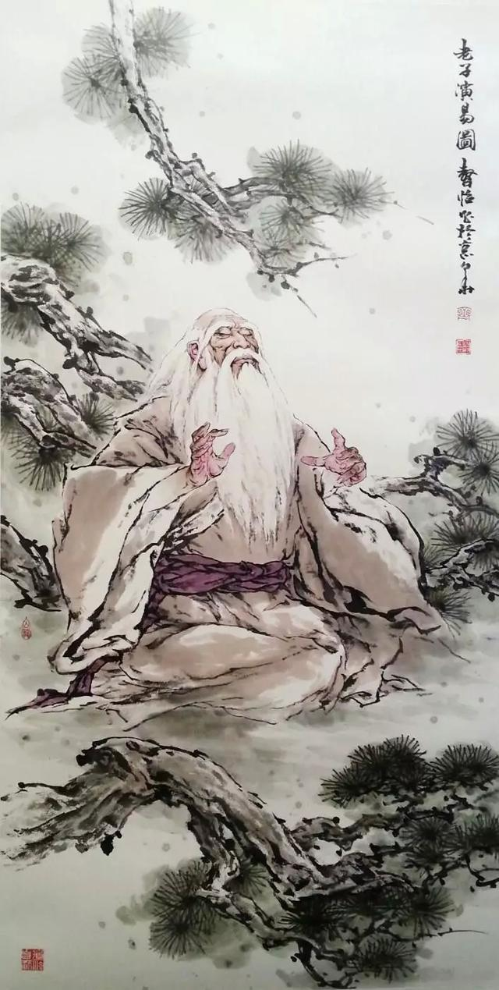
高

Slide 65
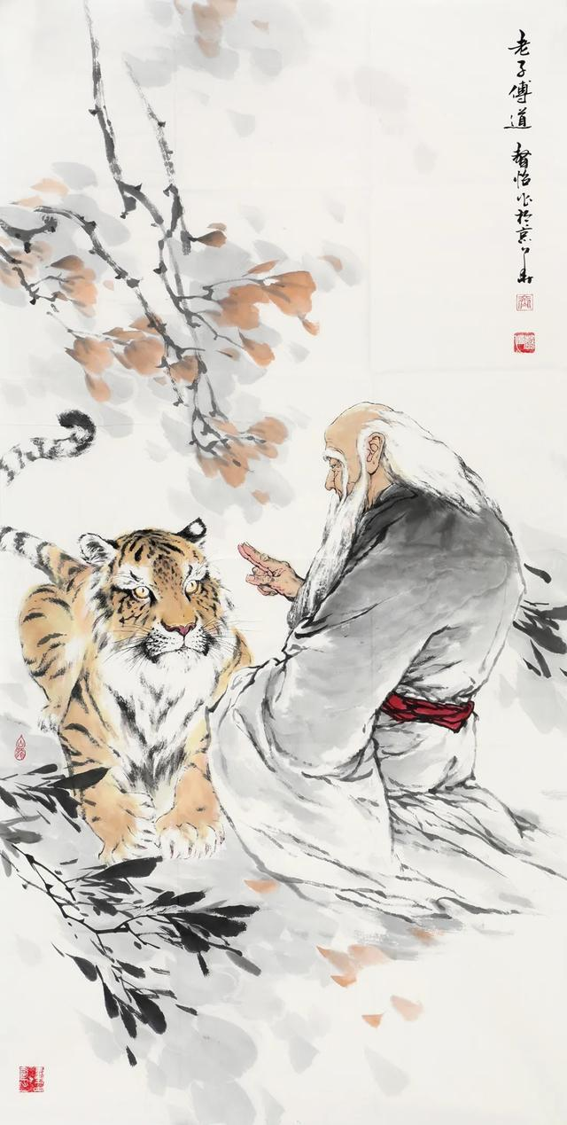
高

Slide 66
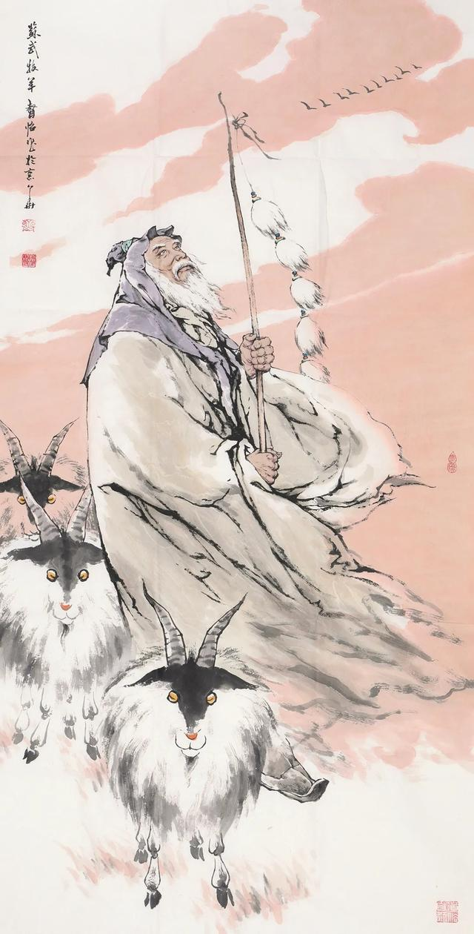
高

Slide 67
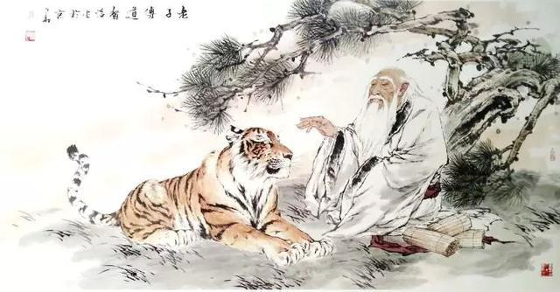
再见

